Slide 1

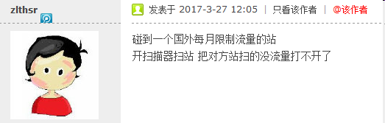
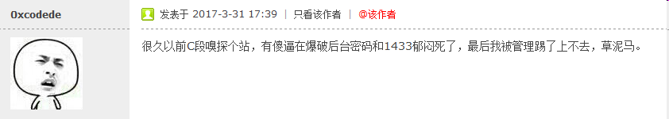
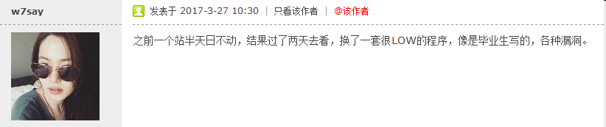
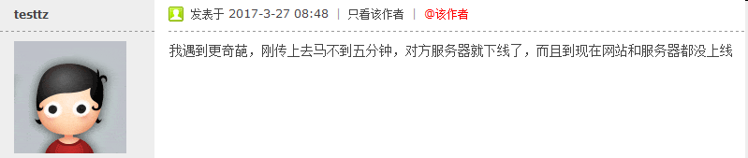
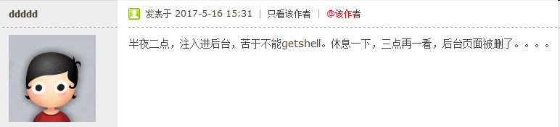
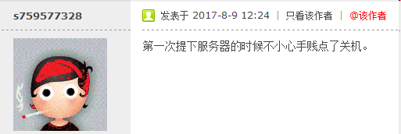
渗透尴尬瞬间-花絮
这里有渗透中有趣而又尴尬的经历，一起来感受吧

Slide 2


2017
T00LS 武汉线下聚会
T00LS.NET - 潜心习安全

Slide 3
环节安排
13:50—18:30
沙龙开场及赞助代表发言
议题《吐司与社区生态》——地气
议题《安卓后门挖掘与利用》——柳坤
环节-志趣相投
议题《XXE应用及拓展》——Top、Luan
议题《渗透测试攻击面与工具定制开发》——小波
议题《安全方向规划与资源利用》——小迪
环节-破障召集令
参议题分享后可提问相关问题，提问者奖励tubi*2 每三人奖励邀请或复活码x1

Slide 4
开场介绍
我们对吐司沙龙的定义
技术交流、人才招聘、行业思考。 聚会
感谢名单
赞助:杰哥、天融信-方哥、伯仁、人海独郎
白帽汇刘宇提供的FOFA-VIPx2
以及议题分享嘉宾等
吐司沙龙的愿景
我们希望通过一次次的线下平台可以带大家：
技术上的进步
更加明确发展方向
思考、改变(思想上的影响)

Slide 5
沙龙福利
武汉沙龙福利
土司定制纪念版U盘(说明演讲者和非议题环节参与可获得)
土司定制程序猿水杯
邀请码x20
复活码x20
FOFA vip*2
T00LS沙龙贡献勋章
Tubi 一波
议题分享人员可获
得吐司沙龙贡献勋章

Slide 6
活动规则
我们只有4个小时的会议时间，接打电话需要到会场外
本次会议禁止议讨论黑产相关话题。

Slide 7
目前的吐司
T00LS.NET
08年9月22日成立，截止2017年9月7日注册会员6303位。
主题贴数量30488，平均每个帖子回复次数16次。
其中厂商漏洞预警板块前后预警过各大知名公司的安全威胁漏洞，其中以前三页为例(腾讯、百度、中国电信、联通、移动、华为、顺丰、美图、中通、百合网、京东、瑞星、深航、联想、金山毒霸、酷派、12306)
技术交流、文章板块等技术板块为会员提供了良好的技术交流氛围，土司始终努力实现回帖必益的初衷。

Slide 8



志趣相投环节说明
三个名额上台做自我介绍，其内容可以借鉴↓
ID
擅长的技术范围
目前所在公司或从事行业
什么机缘使你接触到安全？
此刻你最想说的是什么？
参加人员均可获得土司珍藏版U盘+10tubi 每3人可得邀请或复活码x1

Slide 9


破障召集令-环节说明
注:发布者和回答者都可获得一个吐司U盘，多次只计算一次。
所有人员都可以发布召集令，把遇到的棘手技术性问题发布于大家。并悬赏突破方法或思路

